Slide 1
Netanor Közös Vállalat
13.C 1. csapat: Bodnár Márk, Mitró Norbert, Albók Eszter

Slide 2
A vállalatról
Cégünk egy modern telekommunikációs vállalat, amely magas színvonalú mobil-, internet- és vezetékes szolgáltatásokat nyújt lakossági és üzleti ügyfelek számára. Célunk, hogy ügyfeleink számára gyors, megbízható és innovatív hálózati megoldásokat biztosítsunk, amelyek elősegítik a mindennapi kommunikációt és a digitális fejlődést.

Slide 3
Ki mit csinált
Bodnár Márk: PPT,
Mitró Norbert: Topológia, HSRP, OSPF, etherchannel, portsecurity
Albók Eszter: Word dokumentum,

Slide 4
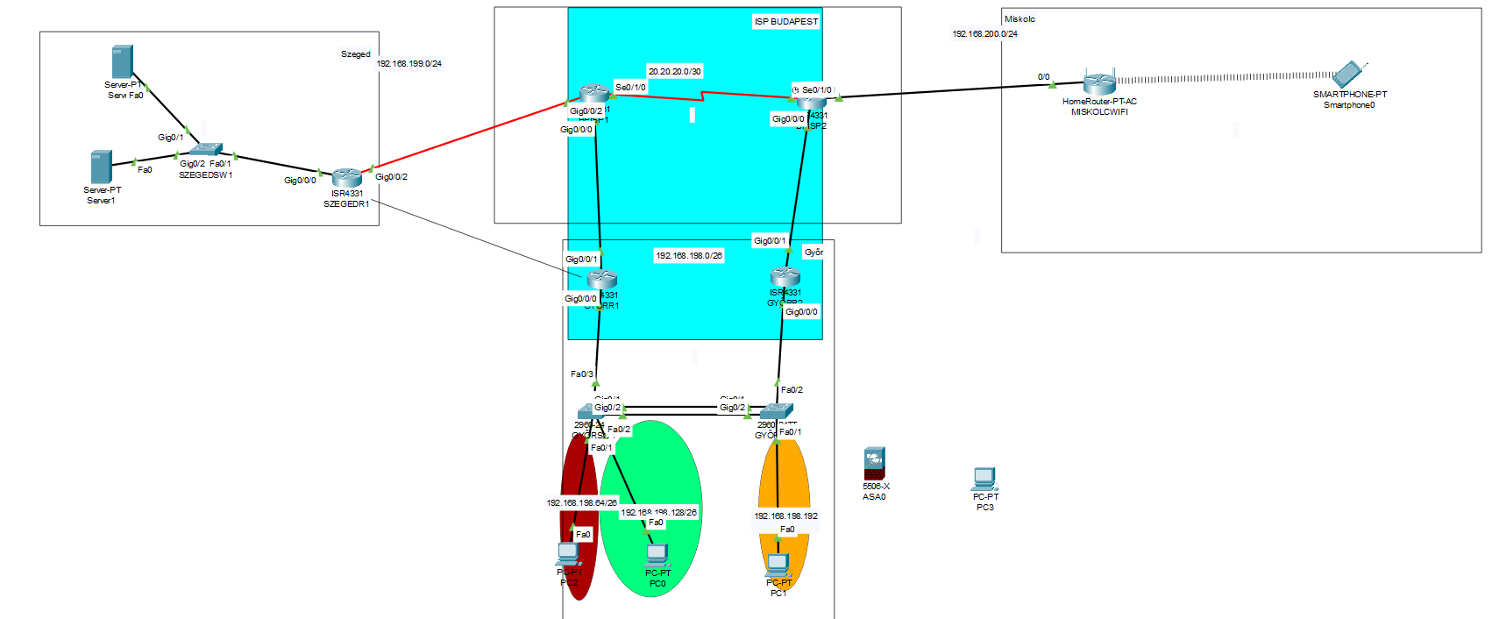
A hálózat topológiája

Slide 5
Szegedi telephely

Slide 6
Győri telephely

Slide 7
Miskolci telephely

Slide 8
Ipv4 címzések
Helyszín/Alhálózat | Hálózati cím (pl. Subnet) | Alapértelmezett átjárók | DHCP tartomány | Megjegyzés
Győr (LAN) | 192.168.198.0/26 192.168.198.64/26 192.168.198.128/26 192.168.198.192/26 | 192.168.198.66 192.168.198.140 192.168.198.193 | 192.168.100.10 - .50 | A kliensek alhálózata
Budapest - R2R Link | 20.20.20.0/30 | Router interféssz címek | N/A | Győr és Miskolc router közötti link
Szeged (Server farm) | 192.168.199.0/25 192.168.199.128/25 | N/A | N/A | Pl. Server0 és Server1 alhálózata
Miskolc (Vezeték nélküli) | 192.168.200.0/24 | 192.168.200.1 | Wi-fi Router DHCP | Okostelefon alhálózata

Slide 9
Ipv6 címzések

Slide 10
DHCP

Slide 11
ACL

Slide 12
OSPF

Slide 13
HSRP

Slide 14
Etherchannel

